Slide 1

实验2 静电场模拟
XI'AN JIAOTONG UNIVERSITY
电工电子教学实验中心

Slide 2

目
录
1
实验目的
2
实验原理
3
实验内容

Slide 3

一. 实验目的
1.学习导电媒质中模拟场的测试方法。
2.通过对几种典型电极的模拟，研究电场的分布规律，加强对电
场强度和电位的理解。
3.掌握用ANSYS软件的静电场求解器求电场分布及电容的方法。
3/26

Slide 4
一. 实验原理
在电源外均匀导电媒质内部的恒定电流场方程和无电荷分布区域中均匀介质内部的静电场方程如表1所示。根据相似性，在一定条件下，可以根据静电场的计算结果求得恒定电场，或反之，这种方法称为静电比拟法。
表1 恒定电流场与静电场方程
恒定电场（电源外） | 静电场（ 处）
在实际工程中，常需要研究各种电极或带电体的静电场，很多情况下，静电场解析解很难获取，采用实验的方法是一种行之有效的方法。而直接对静电场测量很困难，因此可用边界条件与静电场相同的恒定电流场来研究静电场的特性。
4/24

Slide 5
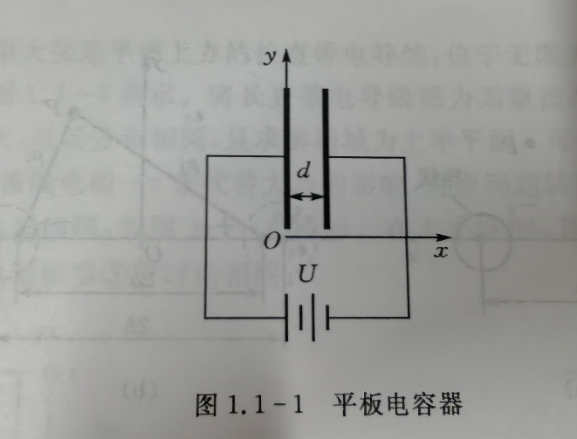
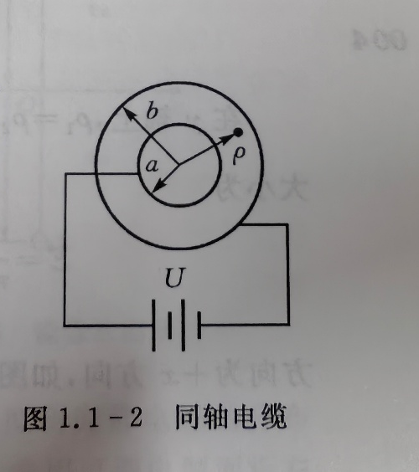
一. 实验原理
电气工程中典型电极模型：
（a） 平板电容器 （b）同轴电缆 （c）两平行长直导电导（d）尖端放电
图1.1-7 4种电极模型
d为两电极板之间的距离，U为两电极板施加的电压。
a、b分别同轴电缆内外导体半径，U为电缆内外导体的电压。

Slide 6
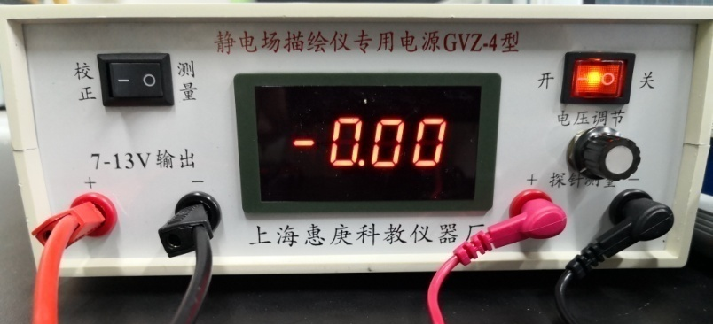
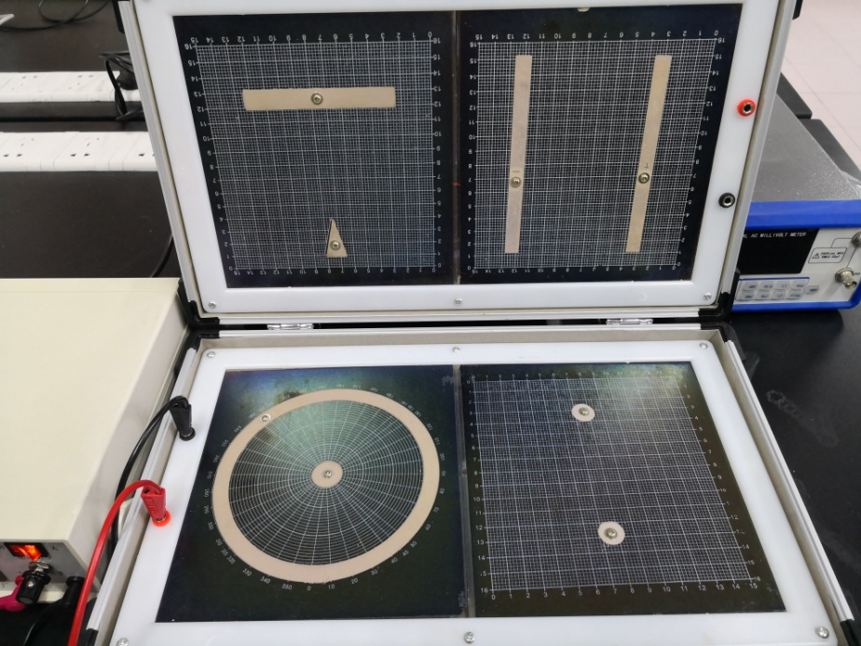
三. 实验内容
1）实测任务(调节电源电压为+8V)
1. 任选两种电极模型，描绘三条等位线。
2. 选择平板电容器电极模型，完成下表：
表1.1-2 平板电容器电极模型中的电位值
电源和电压表
位置 | 解析解/V | 测量值 | 误差
与正电极相距1cm
与正电极相距2cm
与正电极相距3cm
3. 选择同轴电缆电极模型，完成下表：
表1.1-3 同轴电缆电极模型中的电位值
位置 | 解析解/V | 测量值 | 误差
与中心电极相距1cm
与中心电极相距2cm
与中心电极相距3cm
电极模型
6/26

Slide 7
实验3 螺线管线圈磁场的测量
XI'AN JIAOTONG UNIVERSITY
电工电子教学实验中心

Slide 8
一. 实验目的
1.研究螺线管线圈轴线上磁场的分布，并观察铁磁物质对磁场分布的影响。
2.自编程序设计一个多层密绕空心螺线管线圈。
3.学习ANSYS Maxwell 2D工程软件涡流场（Eddy Current）和瞬态场（Transient）模块的使用方法。
9/26

Slide 9
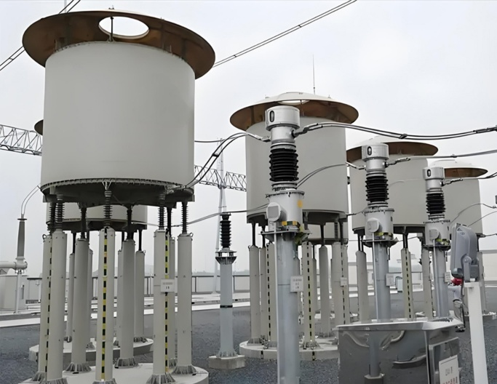
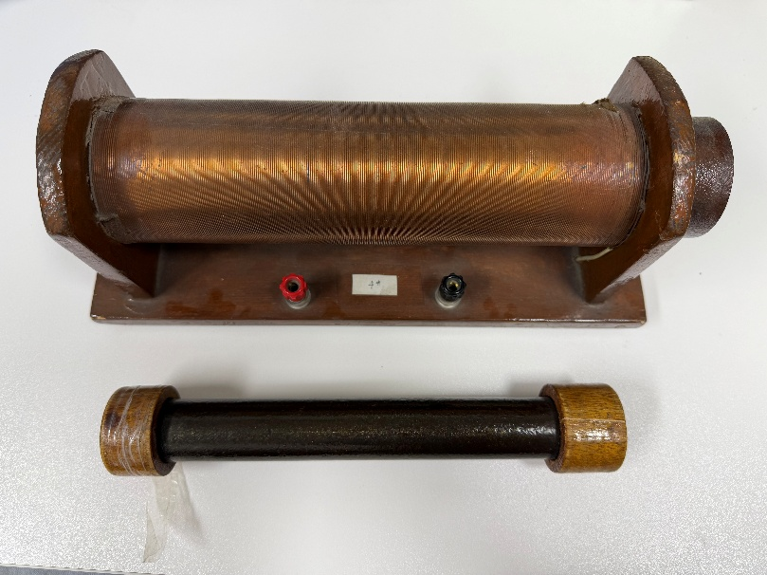
二. 实验背景
在电力系统中，电抗器是维持系统稳定、限制故障电流的关键设备。核心物理结构本质上是多层绕制的线圈，即工程化的“螺线管”。
实验模型简化
复杂的工程电抗器简化为理想螺线管模型。
核心探究：通过测量磁场分布，定量分析介质磁导率 μ 对磁场强度H的影响（B=μH ）。
实验意义：从微观磁场分布理解宏观电感特性。
空心电抗器
特点：无磁饱和、线性度好、散热佳。
应用：并联补偿（无功调节）、限流电抗器（抑制短路电流）、滤波电抗器。
铁芯电抗器
特点：磁导率高、体积小、重量轻，但存在磁饱和非线性。
螺线管
铁芯
9/26

Slide 10
二. 实验背景
1
2
3
仿真求L，轴线上H？
如何测量磁场？
设计一个螺线管？
利用资源
编程任务
设计一个多层密绕空心螺线管线圈。
仿真任务
ANSYS Eddy Current（涡流场）
建立螺线管模型，求L，首先上H。
编程任务
ANSYS Transient（暂态场）
求感应电压
14/26

Slide 11
四. 实验原理
1.空芯螺线管
Harold Alden Wheeler（哈罗德·奥尔登·惠勒） 1903.5.10 – 1996.4.25
研究领域：电子工程、无线电技术、电路理论
主要成就：（1）现代射频电路和微波技术的奠基人之一。
（2）提出多项经典公式和理论，包括电感设计（Wheeler公式）、传输线模型、天线小型化理论等。
（3）曾获得IEEE荣誉奖章（1984年）等多项顶级学术荣誉。
Wheeler电感公式
发表时间：1928年
发表文献：Wheeler在其论文 《Simple Inductance Formulas for Radio Coils》 中首次提出了多层线圈电感的近似计算公式。
工程价值：简化磁场分布，提出快速估算电感值的方法，修正了单层螺线管公式的局限性，提升了射频线圈设计的效率。
适用场景：（1）多层密绕空心线圈（如射频扼流圈、高频电感）。
（2）长径比（l/D）在 0.2 到 2 之间的线圈。
后续发展：启发衍生出针对不同线圈结构的修正模型，并被集成到电磁仿真软件中作为快速计算的基准。
18/26

Slide 12
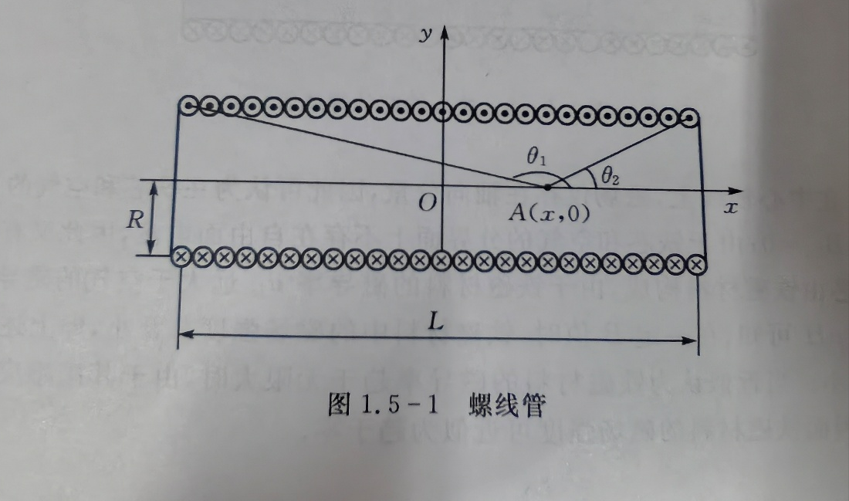
四. 实验原理
1.空芯螺线管
长度为L，半径为R，匝数为N的单层密绕空芯螺线管线圈如图1.5-1所示，轴线上任一点的磁场强度H为：
式中，
10/26

Slide 13
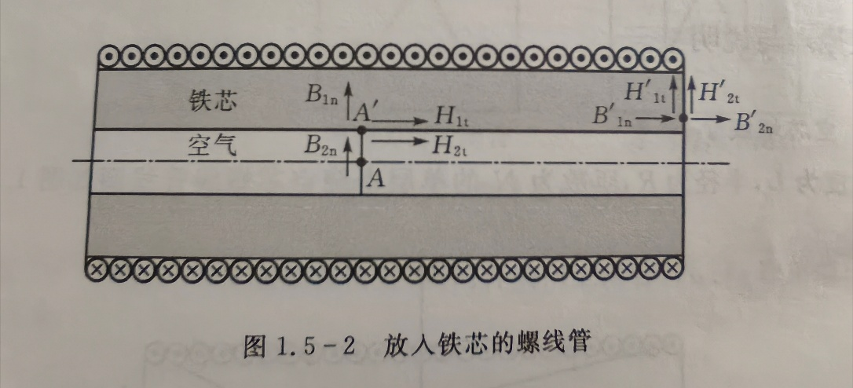
四. 实验原理
2.放入铁芯的螺线管
轴线上，磁场仅存在轴向分量，因此，铁芯和空气的分界面上：
铁芯和空气分界面上不存在自由面电流，因此：
由于，
故，铁磁材料中的磁场强度趋近于零，但在端部与空气分界面上，空气侧的磁感应强度较大，远离分界面逐渐减小。
11/26

Slide 14
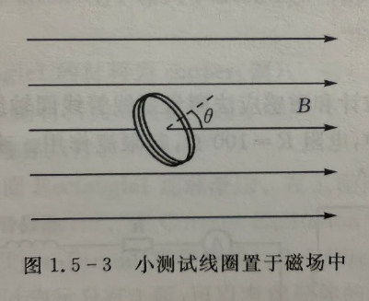
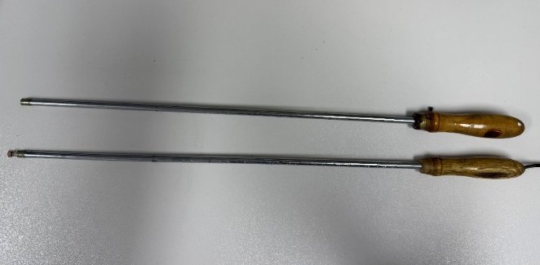
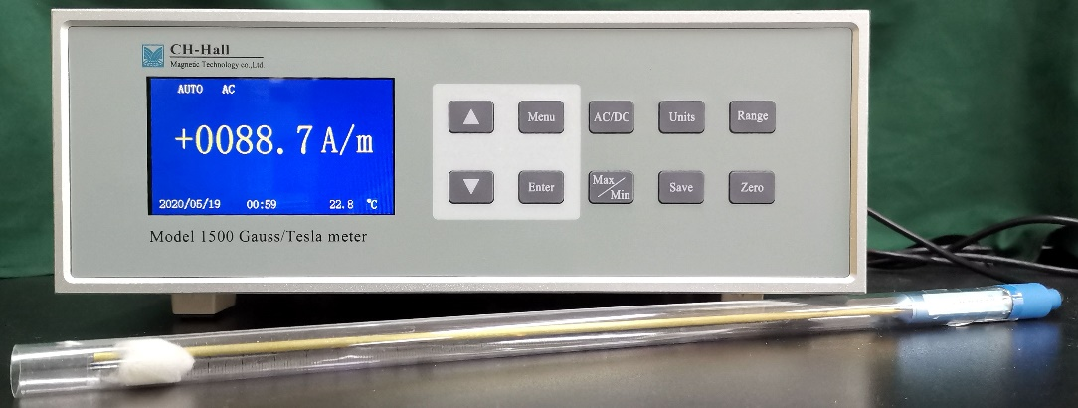
四. 实验原理
3.测量磁场的方法
1
2
毫特斯拉计
感应法
测量正弦变化磁场的磁感应强度的平均值 ：
正弦变化的磁场有效值 ，故磁场强度的有效值为：
在正弦磁场中放置一个小测试线圈
线圈感应电压的有效值为：
注意，霍尔探头对热敏感，当温度较高时容易损坏。
探棒材质脆弱，易折断，请轻拿轻放。
12/26

Slide 15
五. 实验内容
1.编程任务：设计一个多层密绕空心螺线管线圈。
1）根据表1输入参数，完成多层密绕空心螺线管线圈程序设计。
2）输出制作参数：线圈层数、导线线径、线圈内径、线圈匝数、最终电感值、铜导线长度、线圈电阻值。
3）根据额定电感允许偏差值，自动迭代计算，获得最终电感值。
4）具有判断功能。满足条件的值存在时，输出最终结果；循环迭代10000次后，仍不能满足条件时，提示重新输入参数。
输入参数 | 设计参数
最大电流 | 3A
额定电感 | 20mH
电感线圈期望高度 | 85mm
额定电感允许偏差 | ±0.5mH
线圈层数 | 5
表1 空心电感输入参数
17/26

Slide 16
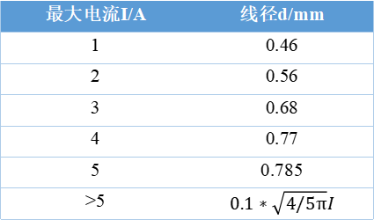
五. 实验内容
1.编程任务：设计一个多层密绕空心螺线管线圈。
（1）电流与线径的关系
1mm²的铜导线截面允许通过5~8A的电流。
（2）空心线圈高度与层平均匝数关系
：线圈高度（mm）
：空心线圈各层平均匝数（匝）
：导线线径（mm）
：绕线系数，一般取1.05
最大电流I/A | 线径d/mm
1 | 0.46
2 | 0.56
3 | 0.68
4 | 0.77
5 | 0.785
>5 | $$0.1∗\sqrt{4/5π}I$$
19/26

Slide 17
五. 实验内容
1.编程任务：设计一个多层密绕空心螺线管线圈。
（3）空心线圈平均匝数初始取值
（6）导线长度
：线圈初始内径（mm）
：额定电感（mH）
：线圈平均直径（mm）
：线圈内径（mm）
：线圈外径（mm）
：绕线层数
：空心线圈总匝数（匝）
：线圈厚度（mm）
：线圈电阻值（Ω）
：电阻率，取0.00001851 （Ω/ mm ）
：导线横截面积（mm2）
（7）电感阻值
（4）空心线圈平均内径
（5）多层密绕空心线圈电感

Slide 18
五. 实验内容
1.编程任务：设计一个多层密绕空心螺线管线圈。
输入设计参数
计算电感
计算导线线径
是否符合设计要求
否
根据电感值调整内径
计算每层平均匝数
是
（1）设计误差
（2）迭代次数
计算初始内径
输出设计参数
（1）设计电感大于额定电感，减小内径0.05mm
（2）设计电感小于额定电感，增加内径0.05mm
21/26

Slide 19
五. 实验内容
1.编程任务：设计一个多层密绕空心螺线管线圈。
Mworks syslab 语句提示
N=round(a); #round为四舍五入至最近的整数
result=zeros(8); #定义一个有8个0元素的数组
println(“请输入正确数值：0-8之间的任意数”) #输出提示
exit() #退出程序
A=abs(a) #取绝对值
if 0<In && In<=1 #根据最大电流做判断
d=0.46; #计算线径 单位mm
Imax=1; #给出设计电流
elseif 1<In && In<=2
d=0.56;
Imax=2;
end
while abs(L1-Ln)>e && n<=10000
#当误差不满足设定值且迭代次数不足10000次
global L1,Ln,D_ave,D_ini,n #设置全局变量
（循环计算）
end
22/26

Slide 20
五. 实验内容（选做任务）
编程任务（提高部分，课后作业，以下题目二选一）
（1）找出最优层数，使电感阻值最小。
（2）是否有其它寻找最优层数的思路？
要求：在表1输入参数的基础上，绕线层数范围为1~10层，请设计程序找出最优层数，要求线圈电阻值最小。
思路：设计循环，遍历计算得出绕线层数为1~10层时，电感制作参数的设计结果，忽略不符合设计精度和迭代次数约束的设计结果，在合理设计结果中根据线圈平均直径、匝数、层数、线径等参数计算出绕线总长度，选取绕线长度最短的设计层数即为最优层数。
思路：以初始内径为准，从1层绕线开始叠加，计算不同层数时的电感值，直到与额定电感最接近时为最优层数，再在最优层数的基础上不断调整内径，直至符合设计精度。
23/26

Slide 21
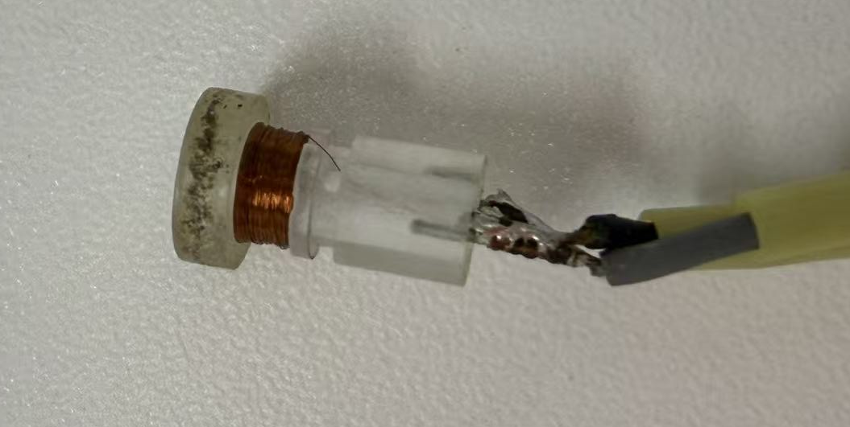
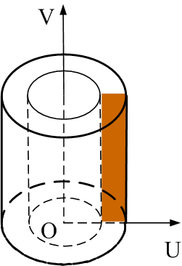
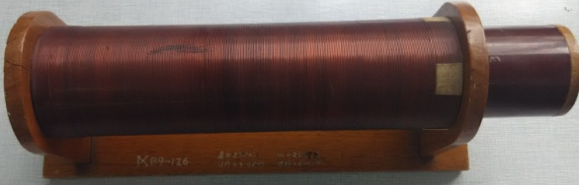
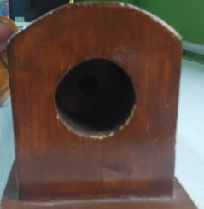
五. 实验内容
2.仿真任务
实物模型
仿真模型
感应线圈尺寸
侧面
轴向
参数 | 值
螺线管内径 | 5.4cm
螺线管外径 | 6.2cm
螺线管长度 | 23cm
螺线管匝数 | 1860匝
感应线圈内径 | 0.3cm
感应线圈外径 | 0.5cm
感应线圈长度 | 0.25cm
感应线圈匝数 | 500匝
内径: d1=5.4cm
外径: d2=6.2cm
长度: d1=23cm
Z/cm
O
2.7
3.1
dV=23cm
(2.7 ,0)
O
R/cm
dU=0.4cm

Slide 22
五. 实验内容
2.仿真任务
ANSYS软件Eddy Current（涡流场）
频域
场分布（B，H，电感值，线上的H）
ANSYS软件瞬态场（Trasient）模块
时域
感应电压
图 外部电路模型

Slide 23
六.实验及报告要求
实验分组：1人一组
实验报告要求：
实验报告上所有任务填写完整。
实验结束1周内将报告提交思源学堂。
24/26

Slide 24
谢谢您的聆听
电工电子教学实验中心

Slide 25
ANSYS Maxwell涡流场仿真空心螺线管线圈的步骤

Slide 26
仿真提示：ANSYS Maxwell涡流场仿真空心螺线管线圈的步骤
步骤1.打开软件。
双击桌面ANSYS Electronics Desktop图标。
步骤2.嵌入新Maxwell2D设计文件，并保存在桌面。
菜单栏选择【Project】|【Insert Maxwell 2D Design】，菜单栏选择【File】|【Save】，弹出另存为对话框，自定义工程名或选择默认project1，保存在桌面即可。
步骤3.指定求解类型。
菜单栏选择【Maxwell 2D】|【Solution Type】，选择圆柱坐标系Cylindrical about Z，涡流场Eddy Current求解器。
步骤4.设置绘图单位。
菜单栏选择【Modeler】|【Units】 ，选择单位为“cm”。

Slide 27
仿真提示：ANSYS Maxwell涡流场仿真空心螺线管线圈的步骤
步骤5.绘制模型。
1.在屏幕上画一个矩形作为线圈模型：菜单栏选【Draw】|【Rectangle】。
2.绘制求解域: 菜单栏选择【Draw】|【Region】，value=100。
步骤6.设置材料。
Rectangle1→铜；Region →air
步骤7.设置边界条件。
Region的边界：
1.设置气球边界：在绘图界面右键Selection Mode→Edges，按住Ctrl键，同时选中Region的上、右、下边界，右键Assign Boundary→Balloon。
2.设置对称边界：选中Region的左边界，右键Assign Boundary→Symmetry→odd。

Slide 28
仿真提示：ANSYS Maxwell涡流场仿真空心螺线管线圈的步骤
步骤8.添加激励。
1.给线圈添加激励，激励电流为 930 A，（实验螺线管线圈为1860匝。Phase：0 deg，Type:Strand(实体绞线） Ref. Direction: Positive， 表明电流方向穿入屏幕 ） 。
3.给螺线管线圈施加涡流效应。在工程管理栏中右键单击线圈模型Rectangle1，选择Assign Excitation—Set Eddy Effects。在Set Eddy Effect窗口中勾选Rectangle1的Eddy Effect复选框。
步骤9.设置网格剖分。
由于模型比较简单，直接采用系统默认网格划分，故此处可省略设置。

Slide 29
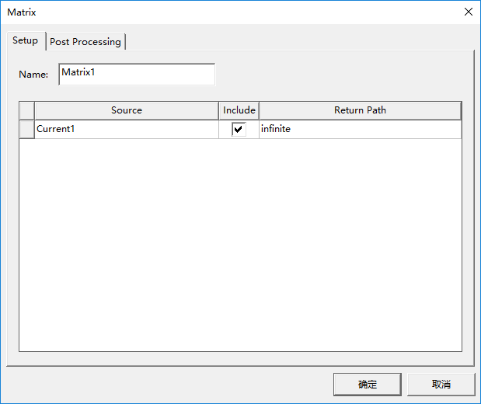
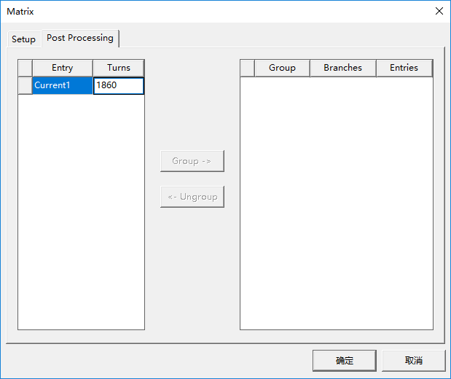
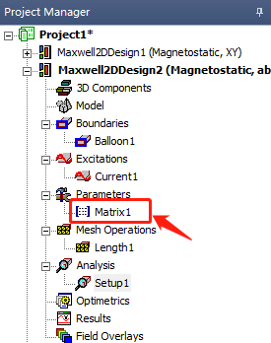
仿真提示：ANSYS Maxwell涡流场仿真空心螺线管线圈的步骤
步骤10. 添加求解电感矩阵参数。
在菜单栏选择【Maxwell 2D】|【Parameter】|【Assign】|【Matrix】，打开Matrix窗口设置：
1.Setup选项卡勾选电流源Current1：√，用于矩阵计算；
2.在Postprocessing选项卡中设置Current1的匝数Turns为1860；
3.单击【确定】；
4.设置的求解电感矩阵Matrix也可以在工程管理栏的Parameters部分看到。
Matrix窗口

Slide 30
仿真提示：ANSYS Maxwell涡流场仿真空心螺线管线圈的步骤
步骤11.求解计算
1. 设置求解选项， 在菜单栏选择【Maxwell 2D】| 【Analysis Setup】|【 Add Solution Setup】| 【Solve Setup】|【Solver】|【Adaptive Frequency】，修改频率为50Hz，单击【确定】。
2. 检测模型，模型各项均正确，单击【Close】。
3. 启动分析。
4. 查看收敛情况。菜单栏选择【Maxwell 2D】 | 【Results】 | 【Solution Data】查看收敛情况，或在工程管理栏的Analysis部分右键单击Setup1，选择Convergence查看收敛情况，若最后一次自适应求解的Energy Error和Delta Error均小于设定的1%，达到要求。

Slide 31
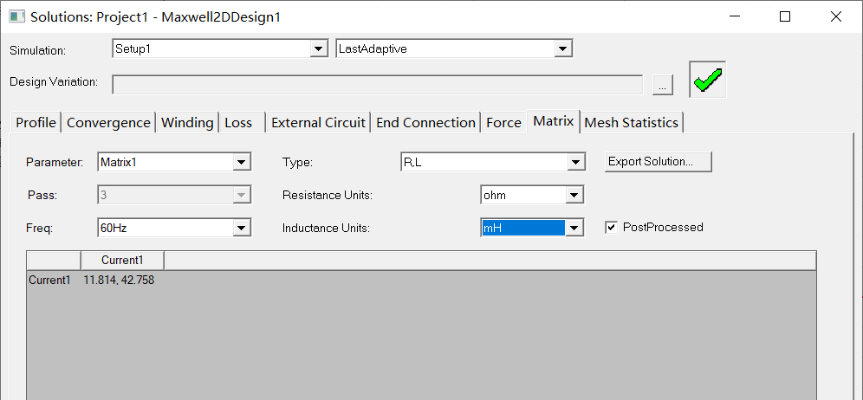
仿真提示：ANSYS Maxwell涡流场仿真空心螺线管线圈的步骤
步骤12.后处理
1.查看空心螺线管的电感参数。
1）菜单栏选择【Maxwell 2D】 | 【Results】 | 【Soluton Data】，单击Matrix选项卡设置：
Type：R，L
勾选PostProcessed：√；
Resistance Units:ohm; Inductance Units：mH；
螺线管线圈的电感值为 ？ mH，请与实际线圈(42mH)对比。

Slide 32
仿真提示：ANSYS Maxwell涡流场仿真空心螺线管线圈的步骤
步骤13.后处理
2.查看空心螺线管中心轴线上的磁场强度H分布。
1）定义一条轴线上的直线， 【 Draw 】|【Line 】，弹出询问是否创建非模型对象窗口，选择【是】，表示所定义直线并非模型对象。在屏幕右下角的坐标输入框输入直线起点和终点坐标，在工程树栏可看到所定义的直线名称为Polyline1。
2）查看直线上的磁场强度H分布，【Maxwell 2D】|【Results】|【Create Fields Report】|【Rectangular Report】，打开Report对话框，在Context栏选择Geometry：Polyline1；Category：Calculator Expressions；Quantity：Mag_H；单击【New Report】。
3）查看直线上点的磁场强度H值，保持在步骤2）的磁场强度H分布图像界面， 菜单栏选择 【Report 2D】|【Marker】|【Add Marker】，在图线上单击选点，查看单个值。

Slide 33
仿真提示：ANSYS Maxwell涡流场仿真空心螺线管线圈的步骤
步骤14.后处理
3. 仿真含铁芯螺线管中心轴线上的磁场强度H分布。
1）在空心螺线管的基础上，绘制铁芯。
2）求含铁芯螺线管线圈的电感值L。
3）求含铁芯螺线管线圈的轴线上的磁场强度H分布。
（本业仿真结果需要粘贴至实验报告册）

Slide 34
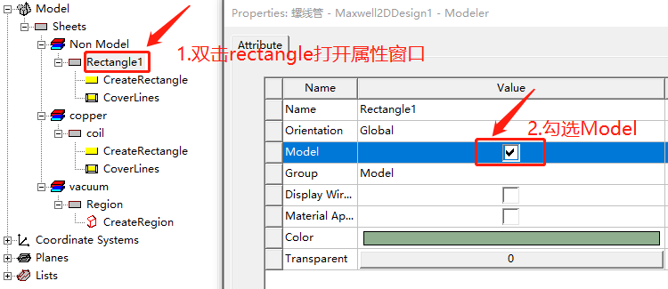
问题1： Non Model问题

Slide 35
ANSYS Maxwell瞬态场仿真空心螺线管线圈的步骤

Slide 36
仿真提示：ANSYS Maxwell瞬态场仿真空心螺线管线圈的步骤
步骤1.打开软件。
双击桌面ANSYS Electronics Desktop图标。
步骤2.嵌入新Maxwell2D设计文件，并保存在桌面。
菜单栏选择【Project】|【Insert Maxwell 2D Design】，菜单栏选择【File】|【Save】，弹出另存为对话框，自定义工程名project2，保存在桌面即可。
步骤3.指定求解类型。
菜单栏选择【Maxwell 2D】|【Solution Type】，选择圆柱坐标系Cylindrical about Z，瞬态场【Transient】求解器。
步骤4.设置绘图单位。
菜单栏选择【Modeler】|【Units】 ，选择单位为“cm”。

Slide 37
仿真提示：ANSYS Maxwell瞬态场仿真空心螺线管线圈的步骤
步骤5.绘制模型。
1.在屏幕上画一个矩形作为线圈模型：菜单栏选【Draw】|【Rectangle】。
2.绘制求解域: 菜单栏选择【Draw】|【Region】 ，value=100 。
步骤6.设置材料。
Rectangle1→铜；Region →air
步骤7. 边界条件。
Region的上、右、下边界，设置为Balloon边界，左边界设置为奇对称边界。

Slide 38
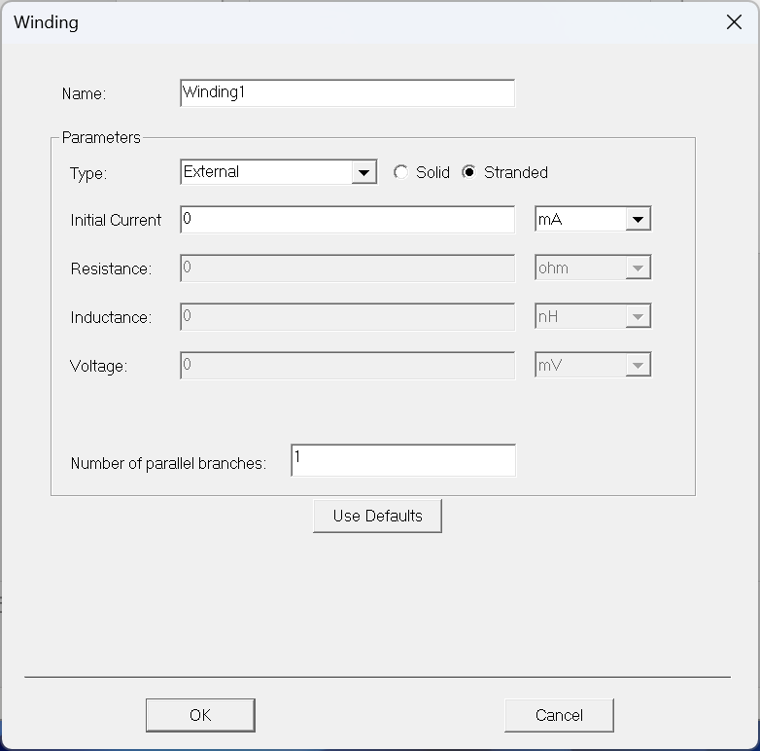
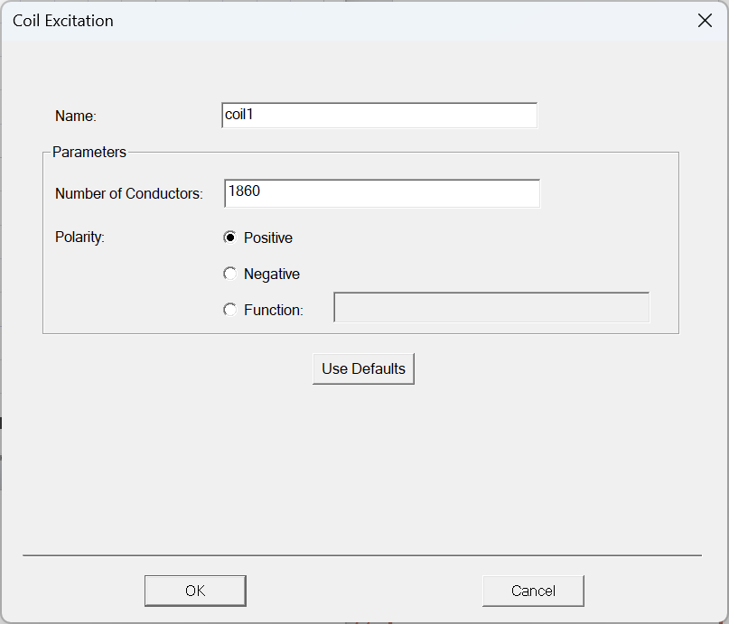
仿真提示：ANSYS Maxwell瞬态场仿真空心螺线管线圈的步骤
步骤8.添加激励并绘制外部电路。
1.在图形绘制界面线圈上右键，【Assign Excitation】|【Coil】，修改Name：Coil1，Number of Conductors线圈匝数为1860匝。
2.在图形绘制界面线圈上右键，【Assign Excitation】|【Add Winding】，Type:External（外电路），Strand(实体绞线） Initial Current:0mA。

Slide 39
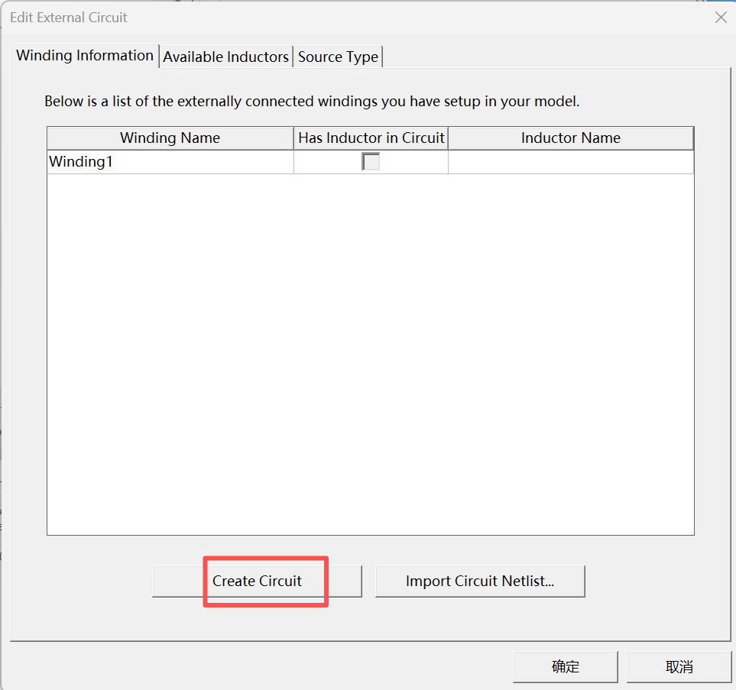
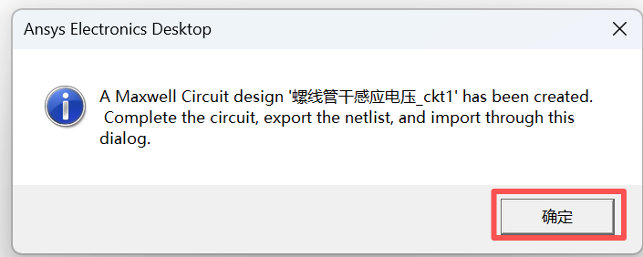
仿真提示：ANSYS Maxwell瞬态场仿真空心螺线管线圈的步骤
步骤8.添加激励并绘制外部电路。
3.在工程管理栏展开【Excitation】栏，在【Coil1】上右键【Add to Winding】，选择默认的Winding1，点击OK。
4.在图形绘制界面线圈上右键，【Assign Excitation】|【External Circuit】|【 Edit External Circuit 】|【Create Circuit】，打开绘制电路图界面。

Slide 40
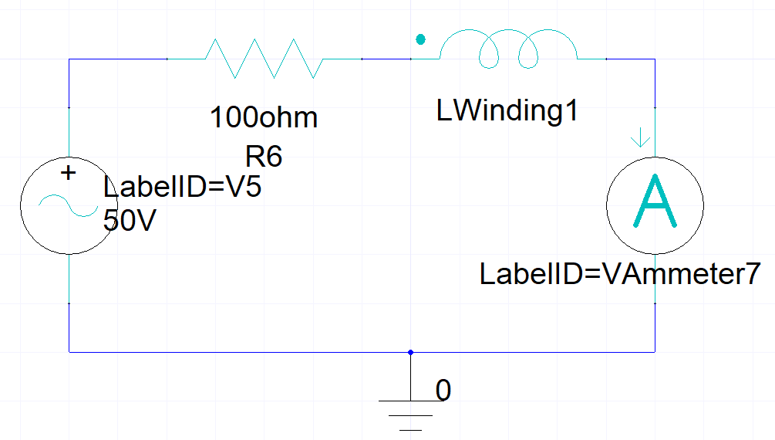
仿真提示：ANSYS Maxwell瞬态场仿真空心螺线管线圈的步骤
步骤8.添加激励并绘制外部电路。
5.绘制外部电路，在Component Libraries中添加电路元件，电流源【Sources】|【VSin】， 电流表【Probes】|【Ammeter】，电阻【Passive Elements】|【Resistor】，在菜单栏【Draw】|【Ground】。
6.修改元件参数，电压源参数，Va（幅值）：50，Vfreq：50Hz；电阻参数：100ohm。
7.检查电路图，菜单栏点击，【Schematic】|【Electric Rule Check】，Results为空说明没有错误，点击Close。

Slide 41
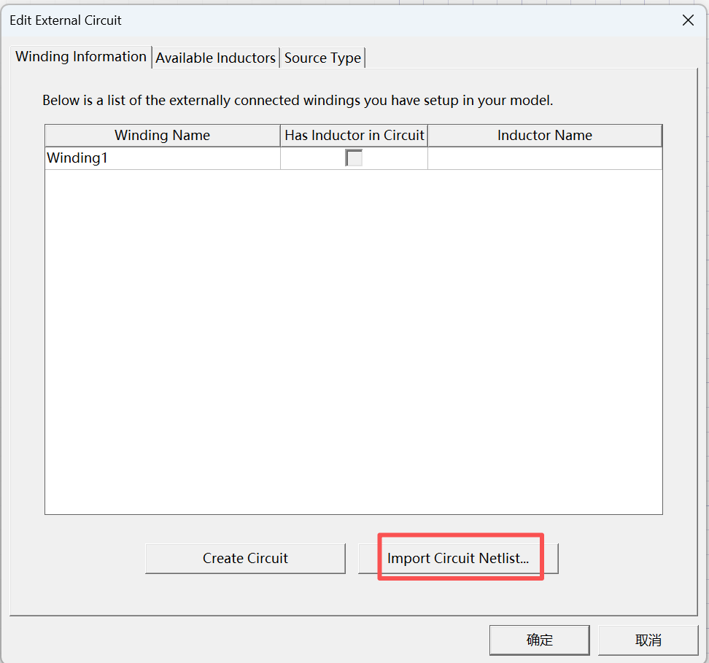
仿真提示：ANSYS Maxwell瞬态场仿真空心螺线管线圈的步骤
步骤8.添加激励并绘制外部电路。
8.导出外部电路，菜单栏点击，【Maxwell Circuit】|【Export Netlist】,命名为circuit1，保存到桌面（最好跟一开始建立的工程保存在一个文件夹下）。
9.导入外部电路模型。在工程管理栏双击Maxwell 2DDesign1（Transient，About Z）工程文件将其打开，工程树栏【Rectangle1 】上右键，【Assign Excitation】|【External Circuit】|【 Edit External Circuit 】|【Import Circuit Netlist】，选择刚保存的外部电路文件circuit1.sph。

Slide 42
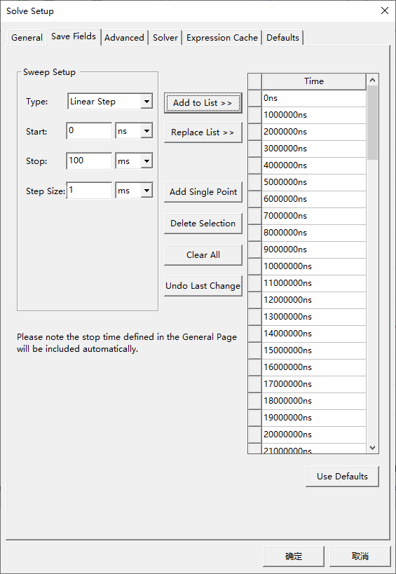
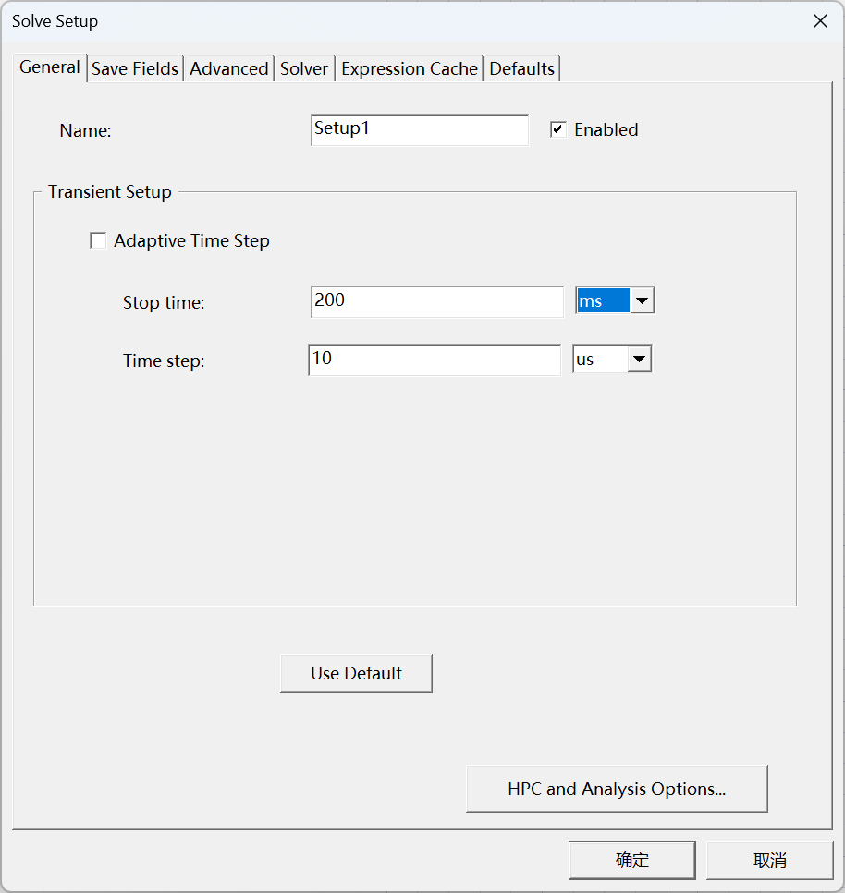
仿真提示：ANSYS Maxwell瞬态场仿真空心螺线管线圈的步骤
步骤9.设置网格剖分。
由于模型比较简单，直接采用系统默认网格划分，故此处可省略设置。
步骤10.求解计算
1. 设置求解选项， 在菜单栏选择【Maxwell 2D】| 【Analysis Setup】|【 Add Solution Setup】| 【General】选项卡|【Transient Setup】，计算5个周期Stop time：100ms，计算步长Time step：1ms；【Save Fields】选项卡存储计算结果， Start：0ms， Stop：100ms，Step Size：1ms，单击Add to list，单击【确定】。

Slide 43
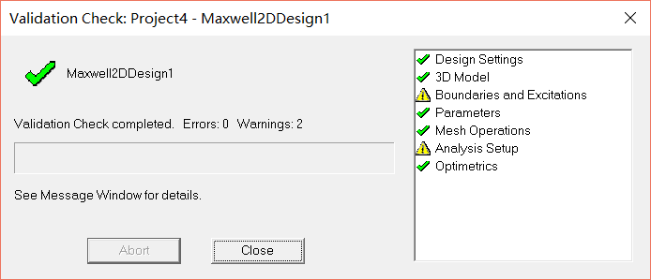
仿真提示：ANSYS Maxwell瞬态场仿真空心螺线管线圈的步骤
步骤10.求解计算
2. 检测模型，模型各项均无报错（允许存在下图中的两项警告），单击【Close】。
3. 启动分析。
消除警告的方法：
边界条件警告，可以通过给螺线管增加涡流影响的计算：在工程树栏单击Rectangle1 ，将其选中，菜单栏选择Maxwell 2D→Excitations→SetEddyEffect，打开SetEddyEffect对话框，勾选Rectangle1上的EddyEffect复选框。

Slide 44
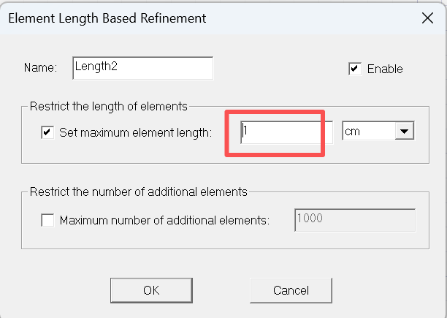
仿真提示：ANSYS Maxwell瞬态场仿真空心螺线管线圈的步骤
消除警告的方法：
Analysis Setup的警告可以通过给螺线管添加网格剖分：单击螺线管模型Rectangle1，在工程管理栏，右键单击mesh 】| 【Assign Mesh operation 】| 【On Selection 】| 【Length Based 】。

Slide 45
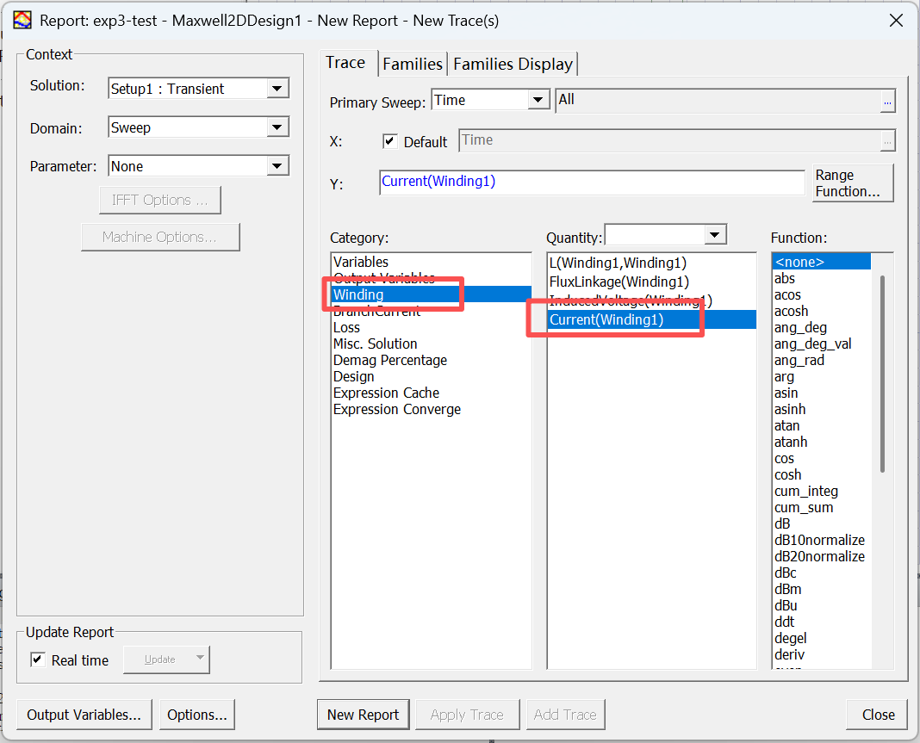
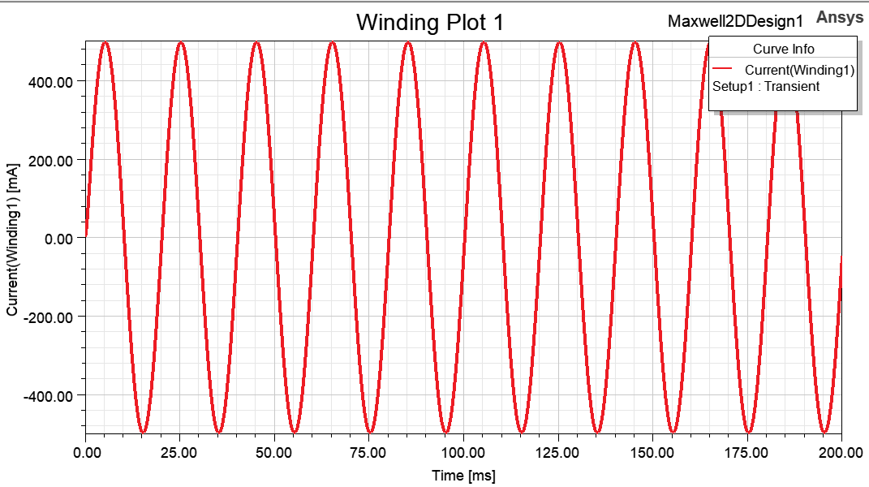
仿真提示：ANSYS Maxwell瞬态场仿真空心螺线管线圈的步骤
步骤11.后处理
1.查看电路中电流大小，工程管理栏右键【Results】 | 【Creat Transient Report】|【Rectangular Plot】，在Category栏选择Winding，在Quantity栏选择Current（Winding1），单击【New Report】。

Slide 46
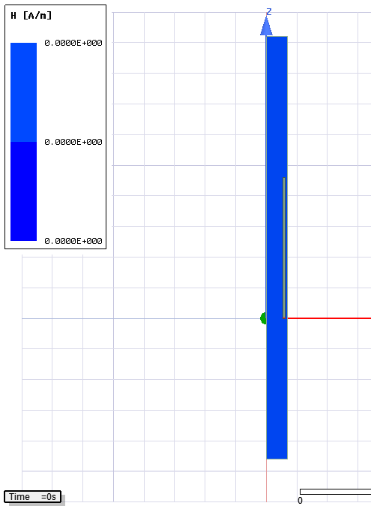
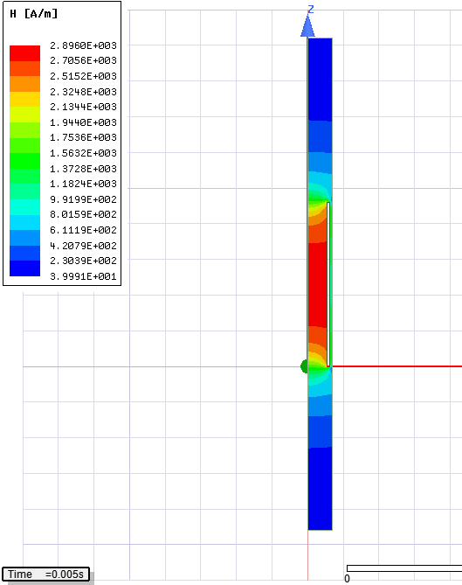
仿真提示：ANSYS Maxwell瞬态场仿真空心螺线管线圈的步骤
步骤11.后处理
2.查看场域中磁场强度H的分布，在模型绘制界面，选中求解域，单击右键，【Fields】|【H】|【Mag_H】，单击【Done】。在模型绘制界面左下角双击【Time】，显示不同时刻的仿真结果。

Slide 47
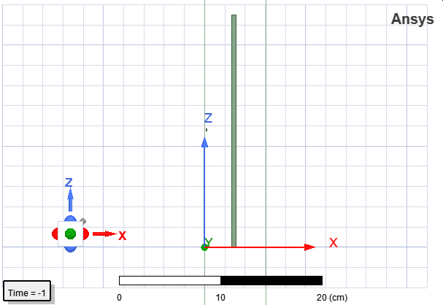
实验任务：ANSYS Maxwell瞬态场求螺线管内部感应线圈的感应电压
求感应线圈上的电压
1.在空心螺线管的基础上，建立感应线圈模型，采用瞬态场路耦合的方法，基于ANSYS Maxwell Circuit Editor建立外部电路，如下图所示，求感应线圈上的感应电压。
感应线圈
螺线管
图 外部电路模型
图2 螺线管和感应线圈模型
（本业仿真结果需要粘贴至实验报告册）

Slide 48
Thank you！

